Slide 1
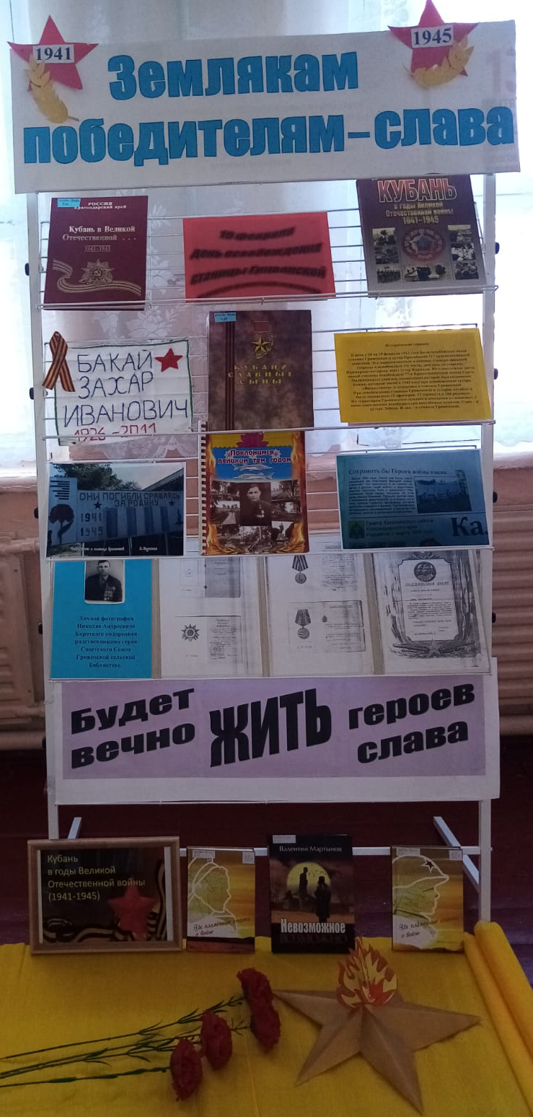
Землякам победителям – слава
ко дню освобождения станицы Гривенской
от немецко-фашистских захватчиков
Гривенская сельская библиотека 2022 год

Slide 2
«Февральским
пасмурным рассветом»

Slide 3
18-19 февраля 1943 года
Среди многих дней одна есть дата,
Которая так сердцу дорога.
В февральский день советские солдаты
Станицу нашу освободили от врага.
Поклон отцам, поклон вам, деды,
За то, что мирно мы живем,
За то, что вы для нас победу
Добыли кровью и огнем.

Slide 4
79 лет прошло с того дня, когда станица Гривенская была освобождена от оккупации немецко-фашистских захватчиков.

Slide 6
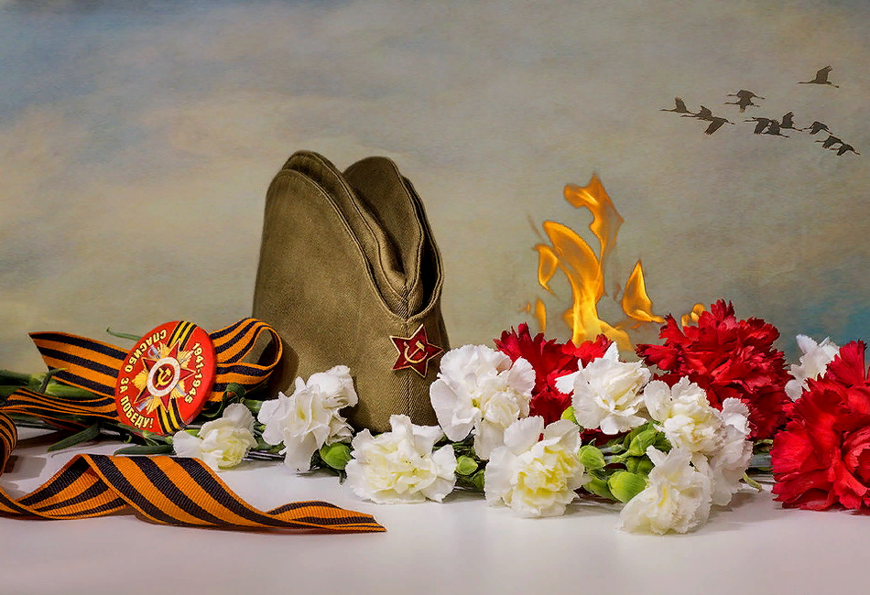
1942 год стал страшным годом для наших станичников. Это они встретились лицом к лицу с врагом. Это они делали всё, чтобы приблизить день Великой Победы.

Slide 7
Станица Гривенская была освобождена от врага в ночь с 18 на 19 февраля 1943 года. Освобождала станицу 317-я Краснознамённая дивизия и 77-я Краснознамённая дивизия имени Серго Орджоникидзе. Эта дивизия входила в станицу с северо – западной стороны и освобождала эту часть двигаясь со стороны Приморско – Ахтарска через хутор Кирпили.
Командиром дивизии был полковник Кашкин. Он погиб в 1943 году при освобождении хутора Васильченков и похоронен в братской могиле в ст. Гривенской.
Всего со ст. Гривенской ушли на фронт 914 человек из них погибло 628 человек, вернулось – 286.

Slide 8
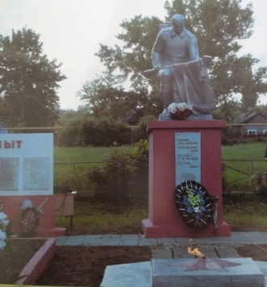
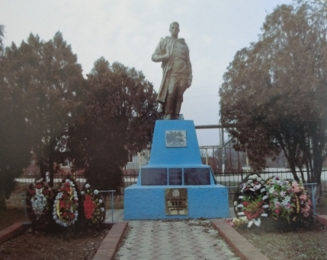
В станице Гривенской захоронено 288 человек, в х. Лебеди – 352 человека.
За каждым именем, каждой фамилией в списке погибших, нанесённом на мемориальную стену, – человеческая жизнь, за которой были радости и огорчения, любовь и разлука, сомнения и неудачи, трудности и победы. И мы сегодня отдаем дань памяти нашим погибшим односельчанам, тем, кто отстоял нашу свободу, дал жизнь и будущее нам и нашей Родине – России.

